Slide 1



Меры поддержки центра «Мой бизнес» в 2022 году

Slide 2



ОСНОВНЫЕ УСЛУГИ, ОКАЗЫВАЕМЫЕ ЦПП*:
Консультационные услуги ( в т.ч. по вопросам финансового планирования и правого обеспечения деятельности)
Содействие в популяризации продукции (товаров, услуг) субъектов МСП и физических лиц – плательщиков «Налога на профессиональный доход» (разработка и внедрение интернет-сайта, создание видео- и фото-контента, услуги по продвижению в социальных сетях и др.);
Содействие в размещении на электронных торговых площадках (Wildberries, ЯндексМаркет, Ozon и т.д.);
Реализация образовательных программ и обучающих мероприятий.
*Информация о начале подачи заявок размещается на ресурсах центра «Мой бизнес»

Slide 3
Поддержка начинающих и действующих предпринимателей
Консультационная поддержка
400 получателей
Предоставление доступа к платформе знаний и сервисов для бизнеса
200 получателей
Разработка фирменного стиля
14 получателей
Подготовка презентационного материала
10 получателей
Производство видеоконтента
10 получателей
Размещение на ЭТП (Wildberries, OZON, ALIEXPRESS, Яндекс.Маркет)
26 получателей

Slide 4
Поддержка начинающих и действующих предпринимателей
Подготовка заявки на регистрацию товарного знака
10 получателей
Обеспечение участия в закупках
10 получателей
Подготовка бизнес-плана
10 получателей
Настройка контекстной рекламы
10 получателей
SEO-оптимизация сайта
5 получателей
Создание фотоконтента
25 получателей
Разработка и внедрение интернет-сайта
3 получателя
Продвижение услуг, товаров в социальных сетях
2 получателя

Slide 5

Консультационные услуги по вопросам правового обеспечения деятельности
•Юридическая консультация (рекомендация в области права по заданному вопросу);
•Составление гражданско- правового договора;
•Разработка и экспертиза правовой документации (в том числе
составление и экспертиза договоров, соглашений, учредительных документов, должностных регламентов и инструкций);
•Создание ООО (1 учредитель), ИП;
•Составление направляемых в суд документов (исков, отзывов и иных процессуальных документов);
•Представительство в суде (обеспечение представительства в судах общей юрисдикции, арбитражном и третейском судах);
•Составление заявления о включении в реестр требований кредиторов.

Slide 6
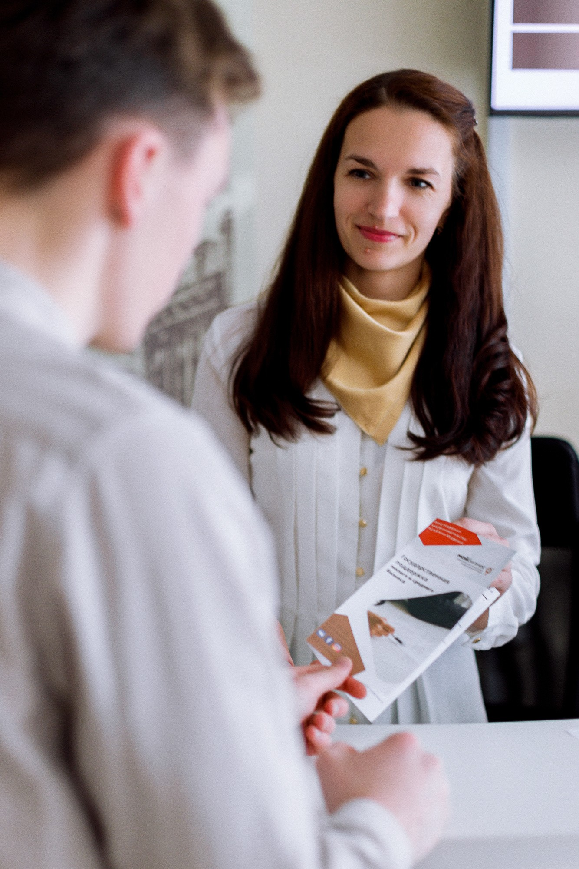
Консультационные услуги по вопросам финансового планирования
•Разбор кейсов по выбору оптимальной системы налогообложения: УСН 6%, ПАТЕНТ;
•Выбор регистрации бизнеса в виде самозанятого физ. лица или самозанятого ИП;
•Применение онлайн-кассы, патент (по каким видам деятельности на патенте можно не применять онлайн-кассу);
•Учет на ОСНО (оптимизация налога НДС, налога на прибыль (поиск поставщиков с режимом ОСНО для оптимизации налогообложения);
•Оформление сотрудников;
•Вопрос о возможности совмещения ПСН и УСН

Slide 7
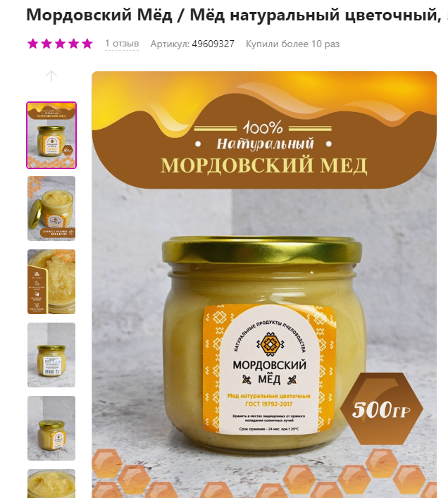
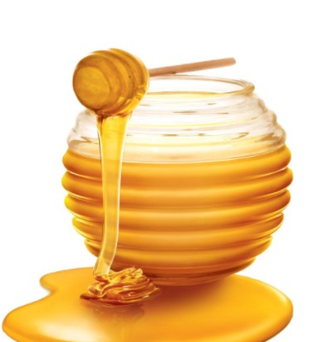
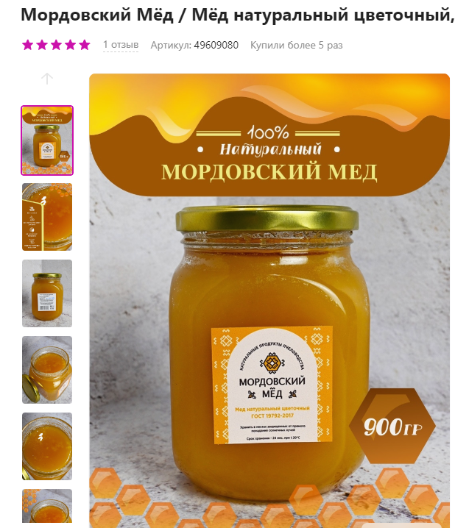
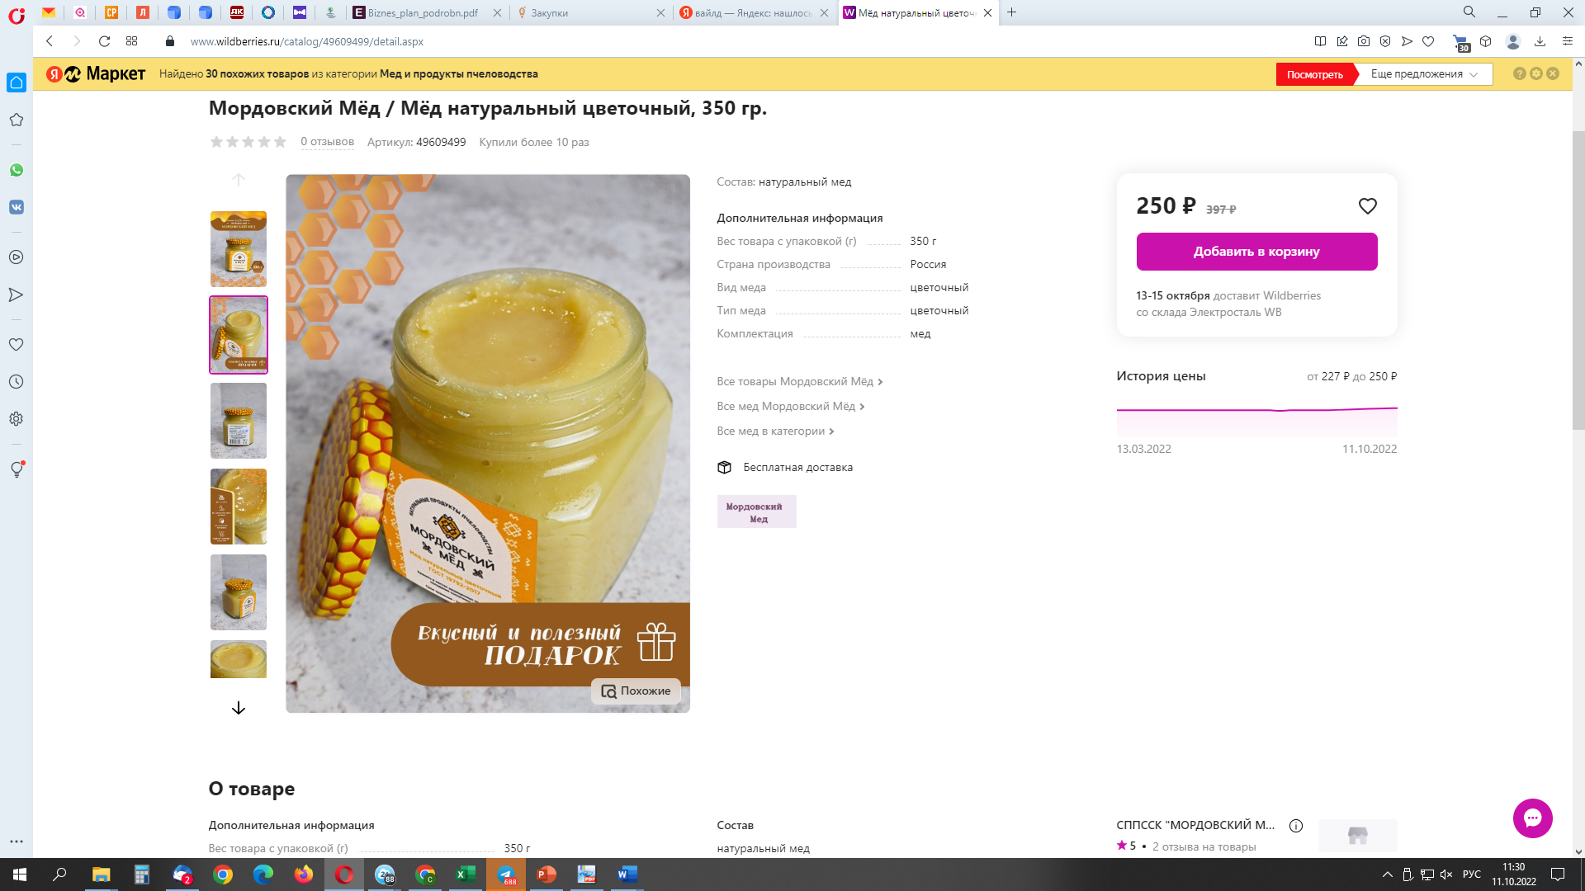
Выход на маркетплейсы
Что дает: создание интернет-магазина на электронной торговой площадке
Что включает:
Обучение работе на маркетплейсах: формирование цены, отгрузка товара, настройка рекламных акций и т.д.;
Создание карточек товаров;
Формирование комплекта документов и осуществление содействия в первичной отгрузке товаров на склад ЭТП;
Организация фотосъемки товаров;
Стоимость – 57 - 62 тыс. руб.
Субсидируется 100%
Количество получателей в 2021 году: 16 субъектов МСП и 3 самозанятых
План на 2022 год: 26 субъектов МСП, 5 самозанятых

Slide 8


Разработка фирменного стиля
Что дает: создание уникального узнаваемого образа фирмы (бренда)
субъекта МСП
Что включает:
Консультация, где выявляются потребности, исходя
из философии компании, для создания уникального узнаваемого
образа фирмы (бренда) субъекта МСП;
подбор фирменного цвета и шрифта;
создание логотипа;
подбор стилеобразующей графики;
разработка макетов брендированной деловой и
продукции;
разработка макетов брендированной
сувенирной продукции;
гайдлайн (руководство по использованию
фирменного стиля).
  Стоимость – от 25 до 30 тыс. руб. Количество получателей в 2021 году: 25 субъектов МСП
  Субсидируется 100% План на 2022 год: 14 субъектов МСП

Slide 9
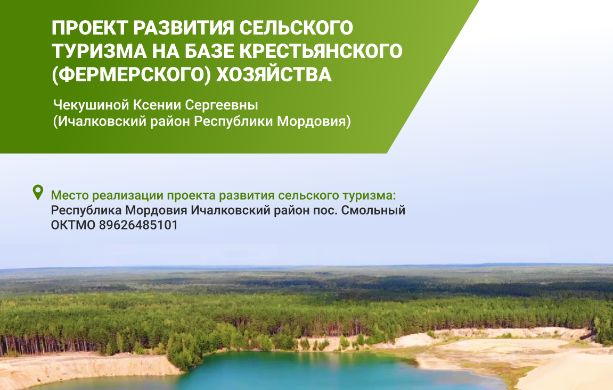
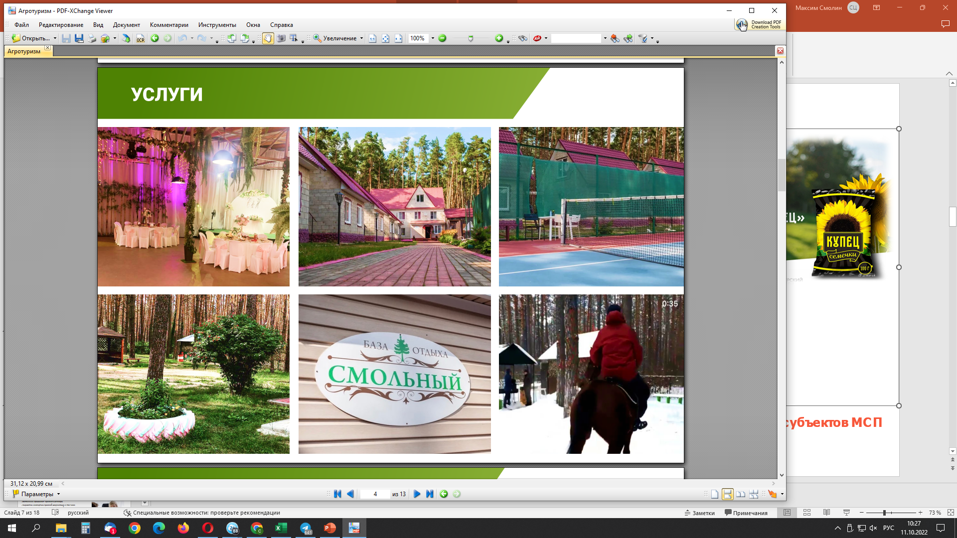
Подготовка презентационного материала
Что дает: возможность выгодно презентовать свой бизнес
Что включает:
Информацию об объёмах производства;
Виды производимой продукции/ оказываемых услуг;
Преимущества продукции;
Создание презентационного материала
Стоимость – от 5 до 10 тыс. руб.
Субсидируется 100%
Количество получателей в 2021 году: 5 субъектов МСП
План на 2022 год: 10 субъектов МСП

Slide 10

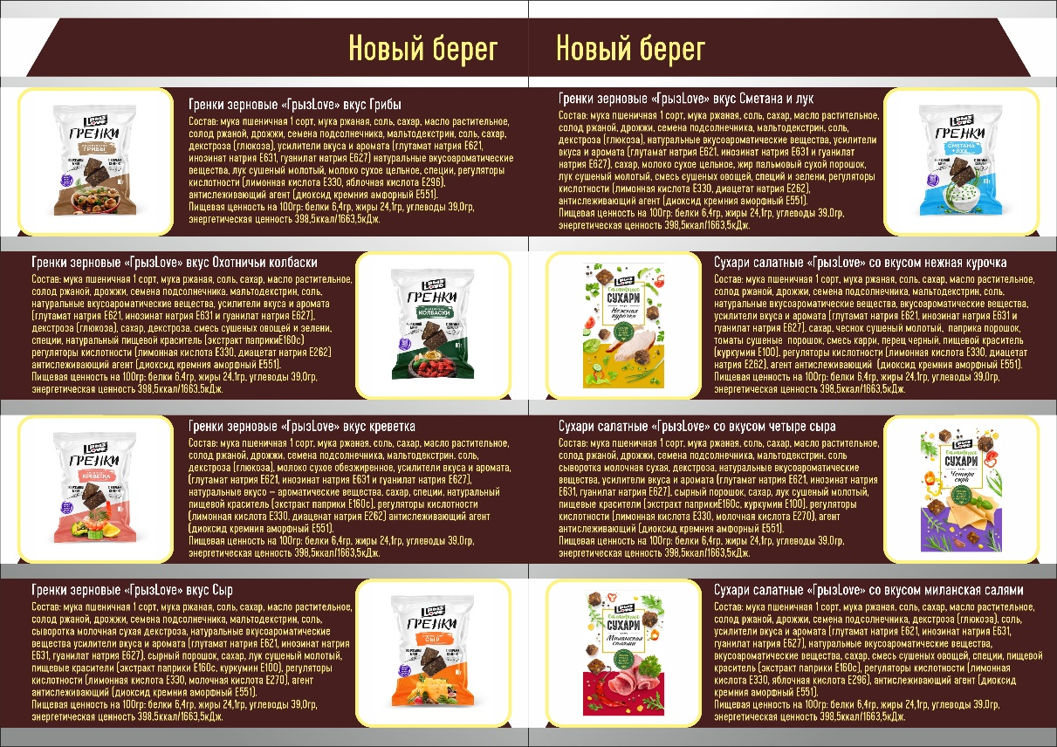
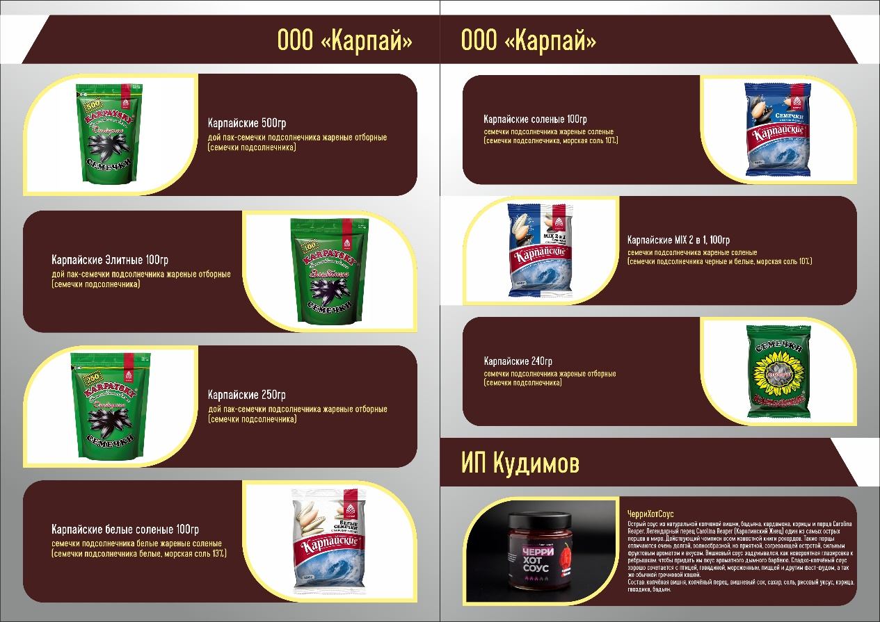
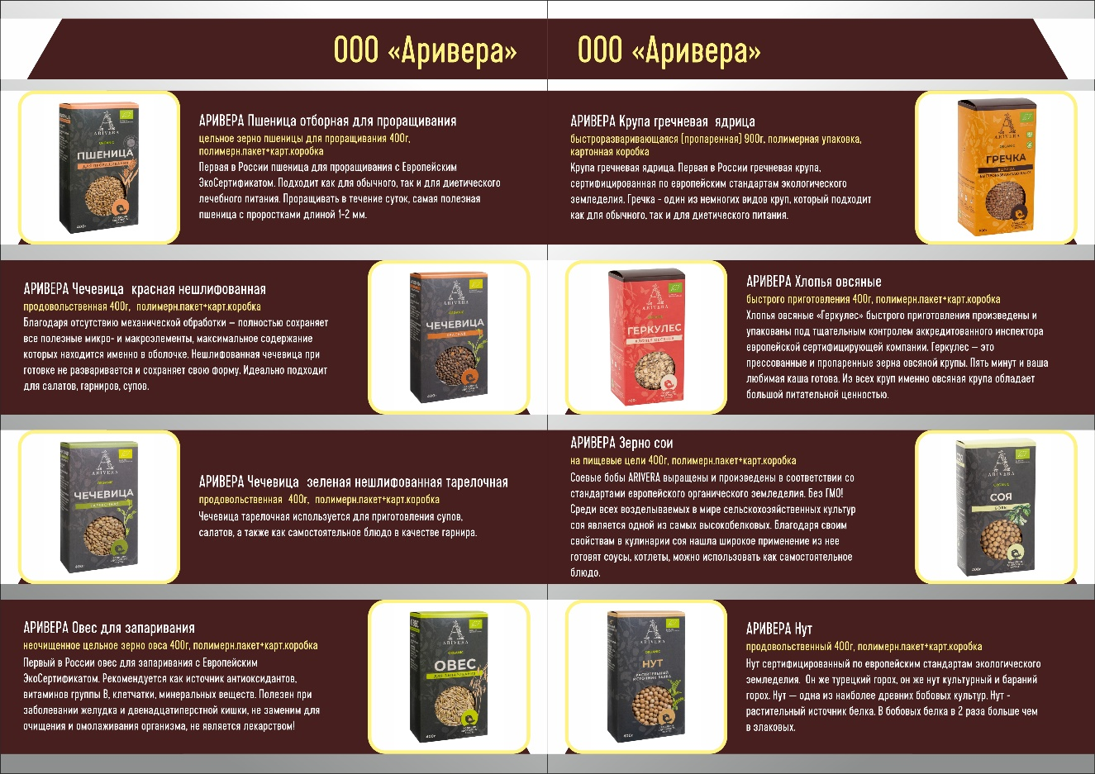
Разработка дизайна и печать каталога
Что дает: готовый каталог продукции с описанием товаров
для ее продвижения
Что включает:
Проведение профессиональной фотосъёмки продукции;
Создание дизайна и верстка каталога;
Печать каталога.
Стоимость – 50 тыс. руб.
Субсидируется 100%

Slide 11

Регистрация товарного знака
Что дает: Результатом оказания услуги является, проведение экспертизы заявленного обозначения на возможность регистрации в качестве товарного знака, формирование и подача заявки на регистрацию товарного знака
Что включает:
проверка на возможность регистрации обозначения в
качестве товарного знака по реестрам Роспатента
не менее 5 классов МКТУ;
проведение формальной экспертизы обозначения в
качестве товарного знака не менее 5 классов МКТУ;
подготовка заявки на регистрацию товарного знака;
оплата гос. пошлины.
Стоимость – от 33,1 тыс. руб.
Субсидируется 100%
План на 2022 год: 10 субъектов МСП

Slide 12

Обеспечение участия в закупках
Что дает: бесплатная поддержка при участии в государственных и коммерческих торгах ( в т.ч. по 44-ФЗ и 223-ФЗ)
Что включает:
Поиск выгодных для заказчика закупок на официальных торговых площадках;
Консультационное и правовое сопровождение заказчика на этапах подготовки и подачи заявки на участие в закупках;
Сопровождение заказчика при подписании контракта по итогам закупки
Стоимость – 47 тыс. руб. Субсидируется 100%
План на 2022 год: 10 субъектов МСП

Slide 13
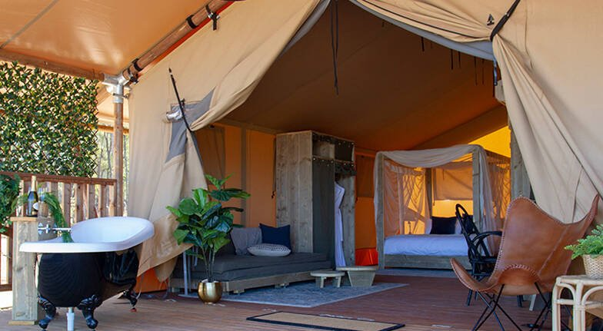
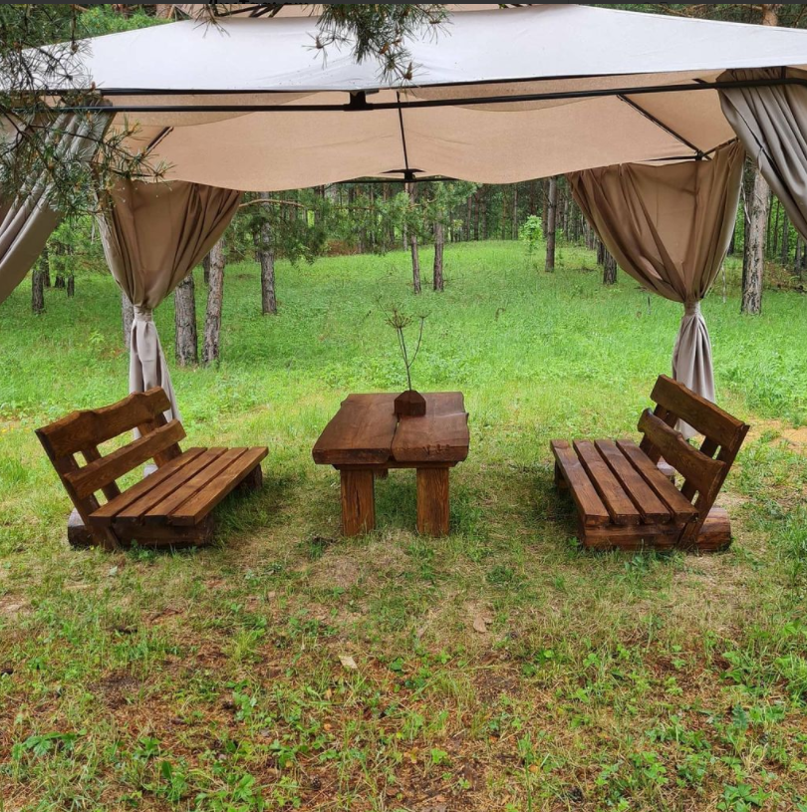
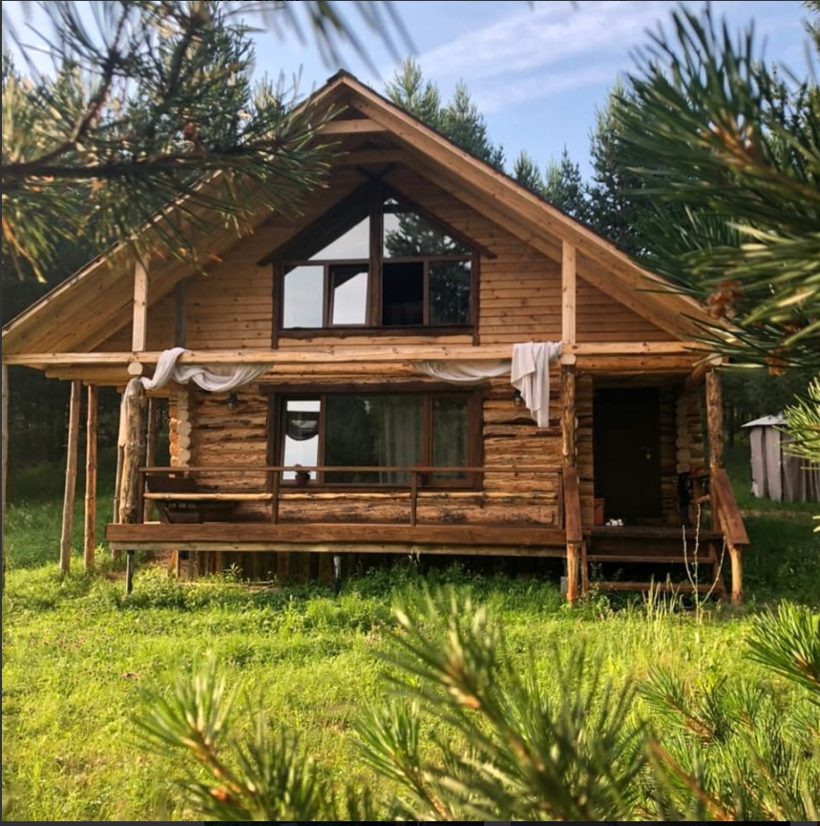
Разработка бизнес-плана или паспорта проекта для развития сельского туризма
Что дает: подготовленный бизнес-план/паспорт проекта для привлечения финансовых инвестиций
Что включает:
Консультация субъекта МСП;
Подготовка бизнес-плана/паспорта.
Стоимость – от 8 до 60 тыс. руб.
Субсидируется 100%
Количество получателей в 2021 году: 2 субъекта МСП
План на 2022 год: 10 субъектов МСП

Slide 14
Образовательная поддержка тренинги, семинары,
форумы, конференции
Курс "Комплексный интернет-маркетинг"
Что включает:
Практическое обучение в школе ведения социальных сетей и построение коммуникаций с целевой аудиторией на профессиональном уровне;
Презентация реальных проектов («дипломных» работ) субъектов МСП, прошедших
обучение;
Создание или модернизация аккаунта субъекта МСП в социальной сети;
Создание рекламного контента, выбор целевой аудитории субъекта МСП;
Подготовка и настройка личного кабинета субъекта МСП для размещения рекламы в интернете.
Обучающая программа для физичеких лиц, желающих открыть свой бизес
Что включает:
5 практических модулей;
Выезды и стажировки на крупных предприятиях;
Бизнес-встречи с успешными предпринимателями;
Обучающая программа «Рост продаж на маркетплейсах»
обучение, аудит и трекинговое сопровождение действующих продавцов маркетплейсов, с целью роста продаж в магазине и увеличения прибыли
Мастер класс для кондитеров
Мастер класс для представителей бьюти-индустрии
Ярмарка для самозанятых
Деловая игра «Строительная корпорация»
Как создать туристическое событие
Развитие компетенций представителей туротрасли в области организации и проведения туристических событий. (Реализовано)
Акселерационная программа для самозанятых
Выбор бизнес модели
Акселерационная программа для субъектов МСП «Точки роста»
Анализ тренда, поиск точек роста, разработка
стратегических карт
Тренинг «Эффективный бизнес на территориии муницыпальных образований»

Slide 15






Как с нами связаться:
Офис:
Г. Саранск, ул. Московская, д. 14
Телефон:
+7(8342) 24-77-77
Посетите наши интернет-ресурсы:

Slide 16


